Slide 1

Trabalho de final de módulo técnicas de programação e Design Digital
PROFESSORES:
LUCIANO FERREIRA DE MACEDO - DD
CARLOS EDUARDO DE CARVALHO - TP

Slide 2
Integrantes
Arlivan Emanuel Lima Oliveira – Pesquisa dos sites concorrentes
Gabriel Cavalcanti Silva – Conclusão e bibliografia
Helder Davidson Rodrigues Alvarenga – Logotipo e apresentação do projeto

Slide 3

Tema escolhido : Um site de cifras
Mas por que um site de cifras?

Slide 4
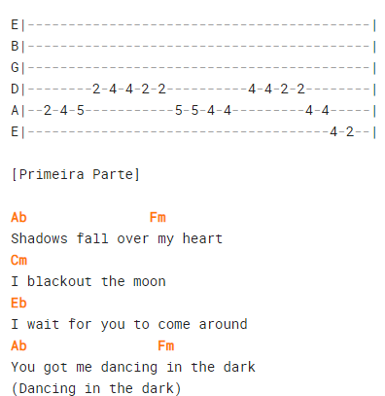
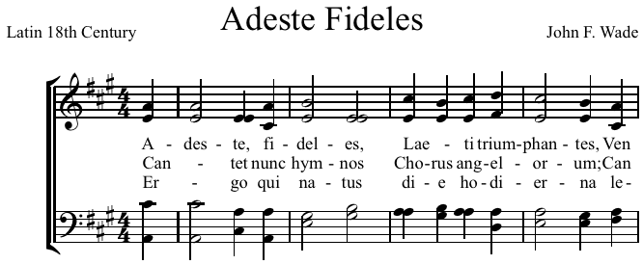
Introdução
Exemplo de partitura em sites:
Um site de cifras é um site que permite que as pessoas aprendam a tocar alguma determinada música, lendo as partituras (notas musicais) e reproduzindo no instrumento.
Exemplo de partitura:

Slide 5

logotipo
Laranja-É uma cor equilibrada, vibrante e cheia de energia. Também é amigável e convidativa.
Amarelo-Estimula o otimismo e a esperança. Também ajuda a concentrar a atenção e estimular o intelecto.

Slide 6
Concorrentes

Slide 7

Vantagens:
Esse site é bem completo, possui um banco de cifras bem volumoso. Além disso, permite a rolagem automática da página, mudança de tom e algumas cifras possuem a opção de simplificar.
Desvantagens:
Acredito que a grande desvantagem desse banco é que ele é abastecido também pelos usuários. Por um lado permite a interação, mas por outro, abre margem para erros. Se você estranhar alguma nota na cifra, não desconfie do seu ouvido.

Slide 8

Vantagens:
O grande diferencial dele é que nele você consegue visualizar os acordes para canhotos, além disso ele lista os seus últimos acessos, o que facilita reencontrar uma cifra já tocada.
Desvantagens:
As cifras também são envidas por usuários, o que abrem margem para algumas falhas.

Slide 9

Vantagens:
Com esse site é possível identificar as notas simples de músicas, sendo necessário fazer uploud no site.
Desvantagens:
Consegue ler apenas notas simples das músicas e as vezes as notas não são as corretas.

Slide 10
cifrascoffe
O site deverá conter:
Rolagem automática
Metrônomo
Simplificar cifras
Criação de Playlist
Opção para criações próprias
Área própria para interação de usuários
Opções para mudanças de tons
Banco de dados de cifras atualizados diariamente.
Cifras revisadas por um software próprio
Acesso a inscrições do Youtube
Busca de cifras por: ritmo, gênero, autor e título

Slide 11
Conclusão
O site CifrasCoffe é uma plataforma que servirá tanto como um site para visualizar cifras, como uma rede social de musicistas. O site contém diversos recursos que auxiliarão os seus usuários para facilitar suas buscas e evolução como um grande músico. O site conta com atualizações diárias e verificação de cifras adicionadas pelos usuários por profissionais da área e um software próprio, para que assim sua experiência seja a melhor possível.

Slide 12
Bibliografia
https://www.cifraclub.com.br/unlike-pluto/everything-black-feat-mike-taylor/#
http://amorporviolao.com.br/sites-com-cifras-de-violao/
https://administradores.com.br/artigos/10-cores-que-aumentam-as-vendas-e-o-por-que
https://viverdeblog.com/psicologia-das-cores/
Sites Citados:
https://www.cifraclub.com.br/
https://www.pegacifra.com.br/
https://chordify.net/

Slide 13



